Slide 1
VACCINATION CONTRE LA GRIPPE DES PHARMACIENS Résultats de l’enquête menée par l’Ordre national des pharmaciens

Slide 2
Contexte
Sujet : la vaccination des pharmaciens contre la grippe saisonnière
Enquête réalisée par l’institut CSA
Entre le 15 novembre et le 1er décembre 2017
Auprès d’un échantillon représentatif de plus de 1000 pharmaciens
600
Pharmaciens d’officine
203
Pharmaciens biologistes
205
Pharmaciens en établissements hospitaliers
94
Pharmaciens des Départements d’Outre-Mer
Hors DOM
Hors DOM
Hors DOM
300 Titulaires
300 Adjoints
151 en secteur privé
52 en secteur public
80 en secteur privé
125 en secteur public
60 E A ou E Da
8 E G et 26 E H

Slide 3
Vaccination pour la saison 2016-2017
Près d’un pharmacien sur deux (47%) déclare avoir été vacciné contre la grippe l’hiver dernier
Un taux de vaccination plus important chez les pharmaciens titulaires d’officine ou en établissement de santé
ENSEMBLE | OFFICINE | Titulaires / co-titulaires d’officine | Adjoints et gérants en officine | BIOLO-GISTES | Exercice privé | Service public / hôpital | ÉTABLIS-SEMENT DE SANTÉ | Public | Privé | OUTRE-MER

Slide 4
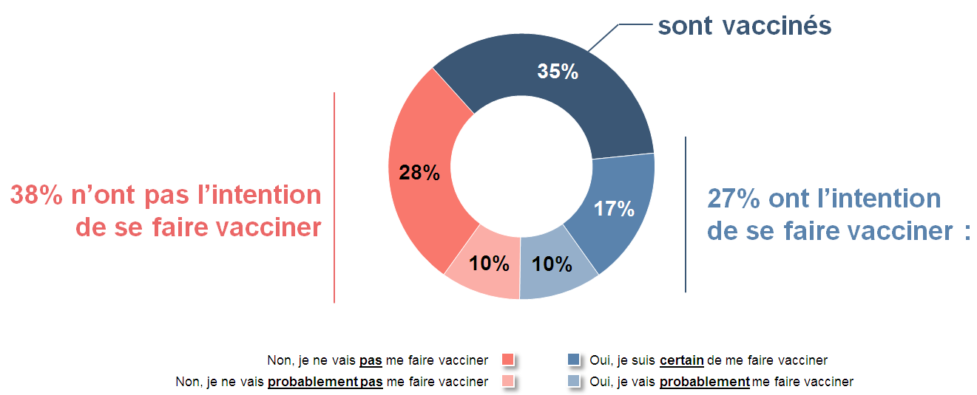
Vaccination pour la saison en cours
Au 1er décembre 2017, 35% des pharmaciens déclarent être déjà vaccinés contre la grippe cet hiver.
A noter que 17% des pharmaciens interrogés ont l’intention de se faire vacciner avec certitude pour l’hiver 2017/2018.

Slide 5
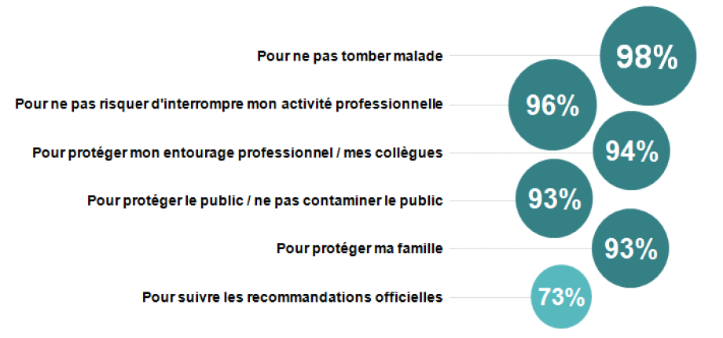
Principales motivations à la vaccination

Slide 6
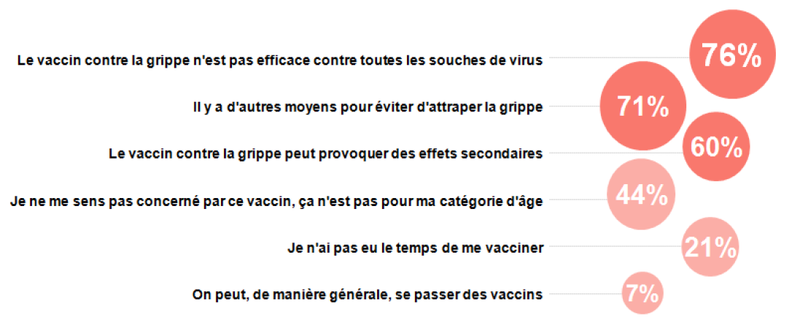
Principaux freins à la vaccination

Slide 7
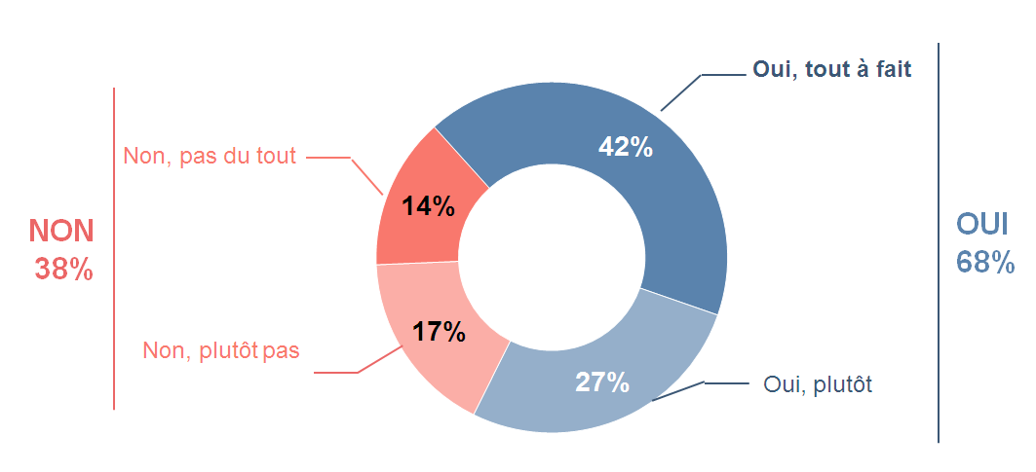
Avis favorable sur la vaccination obligatoire contre la grippe des professionnels de santé
2 pharmaciens sur 3 (68%) déclarent être favorables à l’obligation pour les professionnels de santé de se faire vacciner
Les moins de 45 ans y sont encore plus favorables que leurs aînés (73% vs 63% pour les 45-55 ans).

